Slide 1
Definir el problema
Miguel Herrera 20090912
Melissa Escobar 20102617
Luis Grau 20105500
Sandra de la Cruz 20086441
Jaime villanueva 20090874
Alex 20162799

Slide 2
Principales Insights
Los alumnos: Se frustran porque no disfrutan ni aprenden con la metodología actual.
Los profesores: se sienten rechazados e ignorados y se frustran al no obtener resultados con su esfuerzo.

Slide 3
Canvas (usuario y problema)

Slide 4
Mapa de Empatía: Alumnos
¿Qué Dicen?: Mate, química y física son muy difíciles. Los demás cursos son muy aburridos. Los profesores quieren que memoricen datos o fechas sueltas. No lo voy a volver a usar en mi vida. Siempre son los mismos temas cada año. Los profesores son viejos aburridos. | ¿ Qué Piensan?: Hay muchos cursos “inútiles” para ellos. Los profesores solo quieren molestarlos. Los cursos más importantes son Matemáticas y Lenguaje. Salir del colegio lo más pronto posible para ir a casa.
¿ Qué Hacen?: Molestan al “chancon” . Remedan o imitan al profesor. Cambian de ánimo cuando hablan sobre los cursos que no son de su agrado. Conversan constantemente entre ellos. | ¿ Qué Sienten?: Que solo van al colegio a ser controlados. Frustración ante los cursos difíciles Desgano ante los cursos “aburridos” Ánimo cuando toca educación física. Que no aprenden y solo memorizan.

Slide 5
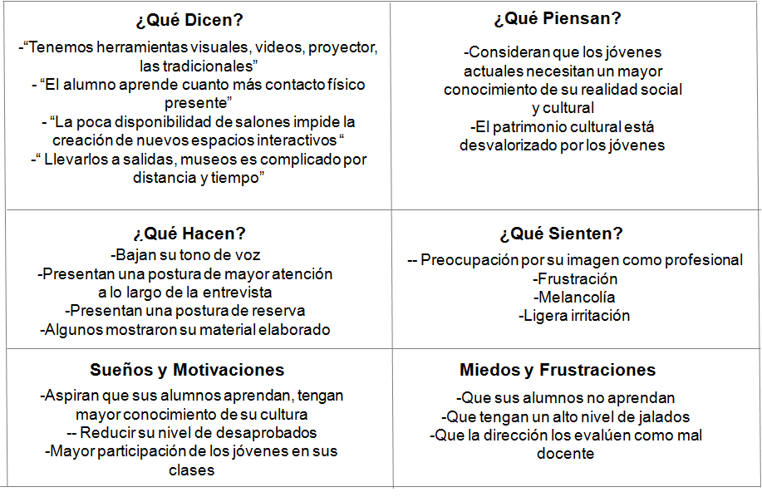
Mapa de Empatía: Profesores

Slide 6
Journey map
Llega a clases saluda al profesor presta a tención a la clase Resuelve una práctica Sale de clases
positivo
Conversa con su compañero
Se despide del profesor
Se pone de pie
Saca sus cuadernos
neutral
Escucha al profesor
Se aburre de tantas fechas y datos
negativo

Slide 7
Enunciado POV: Alumnos
Los alumnos de secundaria, de colegios particulares, necesitan una mejor experiencia (motivación e interés) en las clases de humanidades debido a que no disfrutan, no aprenden y se frustran con la metodología actual.

Slide 8
Enunciado POV: Profesores
Los profesores de humanidades, de educación secundaria en colegios particulares, necesitan apoyo, recursos y herramientas para conectar con los alumnos porque se sienten rechazados e ignorados y se frustran al no obtener resultados con su esfuerzo.

Slide 9
Entrevistas

Slide 10
Entrevista a alumnos de secundaria: Juan Diego
Juan Diego cursa el primero de secundaria.
Lo entrevisté mientra jugaba videojuegos, jugué con él para iniciar la conversación.
Al inicio no prestaba mucha atención, estaba inmerso en el juego.
Confirmó lo esperado, sus compañeros leen muy poco a pesar de tener un plan lector.
En su colegio tienen que leer en clase, así el profesor se asegura de que lean. Sin embargo, él y sus amigos solo pasan las páginas y pretenden leer, lo consideran un castigo.

Slide 11
Entrevista a alumnos de secundaria: Juan Diego
Recuerda vagamente los títulos de los libros de su plan lector.
Solo recuerda el contenido de uno que le llamó la atención porque trata de un niño que quiere vender a su madre.
Algo inesperado fue la profundidad del conocimiento detallado que tenía Juan Diego del “mundo” y la mitología de sus videojuegos.
Esto puede ser atribuído a la inmersión que experimentan los adolescentes en los videojuegos y contrasta con su desinterés por la literatura.

Slide 12
Entrevista a profesora: Herlinda Clara
Profesora de nivel secundaria de historia y ciencias sociales de colegios particulares y estatales.
La entrevisté terminando de dictar clase en un colegio particular.
Al principio, se mostró con cierta desconfianza de expresar sus opiniones, pero a lo largo de la entrevista fue expresando la dificultad que presenta para incrementar el nivel de atención de sus alumnos tanto en colegios particulares como estatales.

Slide 13
Entrevista a profesora: Herlinda Clara
Expresa con cierta frustración su opinión que en los colegios particulares le exigen dictar una alta calidad de clases, pero que no les facilitan la opción de realizar visitas de campo.
Afirma que en los colegios particulares definitivamente es más fácil captar la atención de los alumnos tanto por el mayor acceso a materiales como disposición de los alumnos de aprenden en relación de estatales.
Asimismo, afirma que los alumnos buscan nuevas formas de aprender e innovación aún en colegios particulares es difícil de aplicar.

